Slide 1
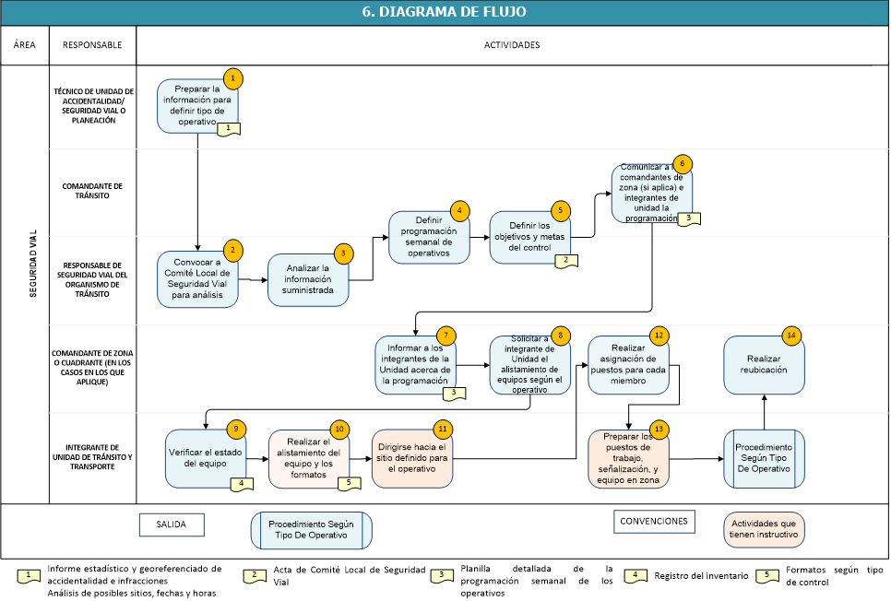
Enfoque protocolos y procedimientos estandarizados Modelos de intervención

Slide 2
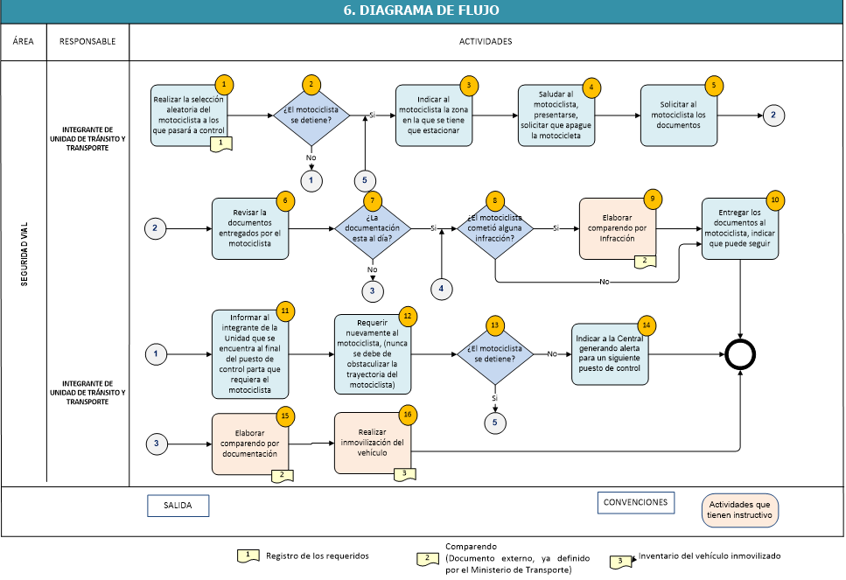
Enfoque protocolos y procedimientos estandarizados Modelos de intervención motos

Slide 3
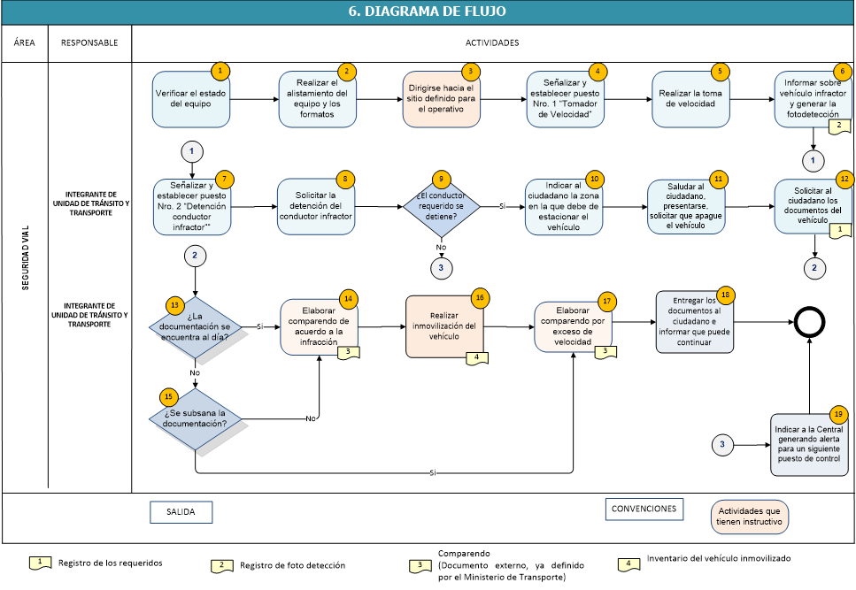
Enfoque protocolos y procedimientos estandarizados Modelos de intervención velocidad

Slide 4
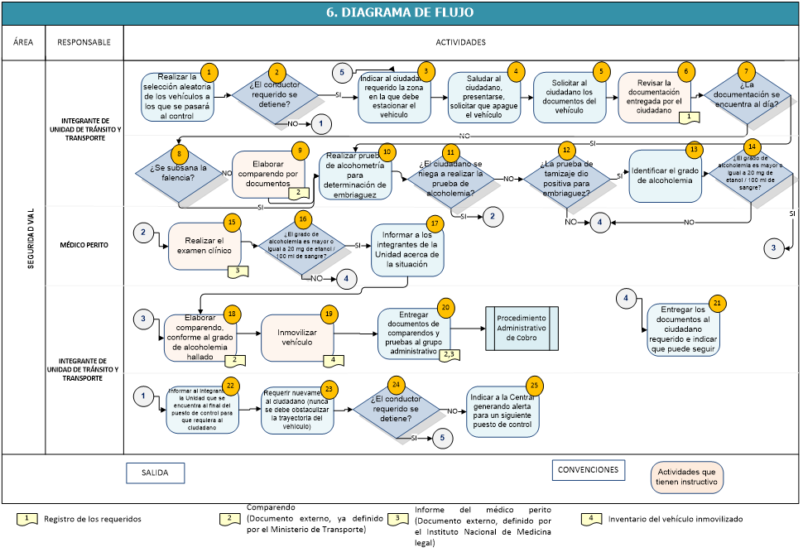
Enfoque protocolos y procedimientos estandarizados Modelos de intervención embriaguez

Slide 5
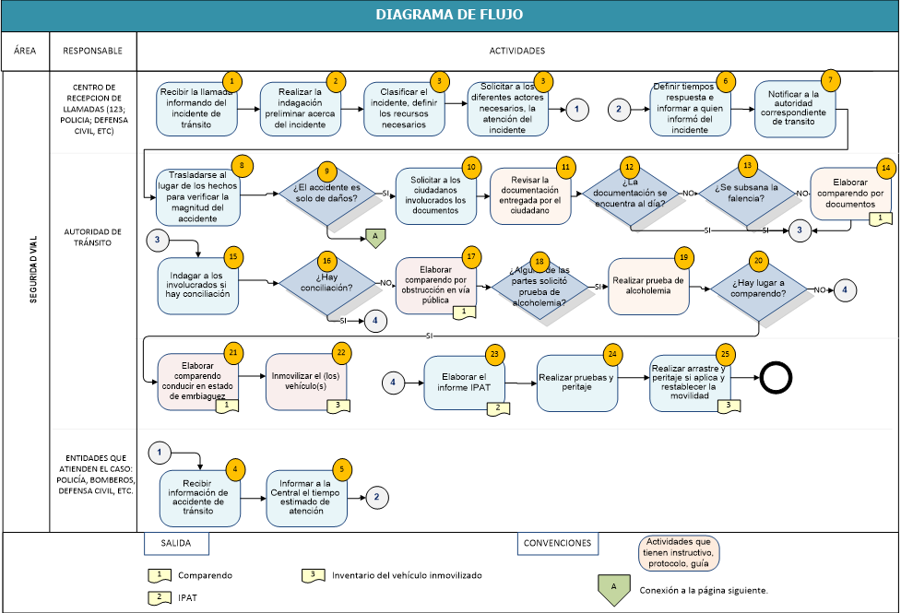
Enfoque protocolos y procedimientos estandarizados Modelos de intervención accidentes de tránsito

Slide 6
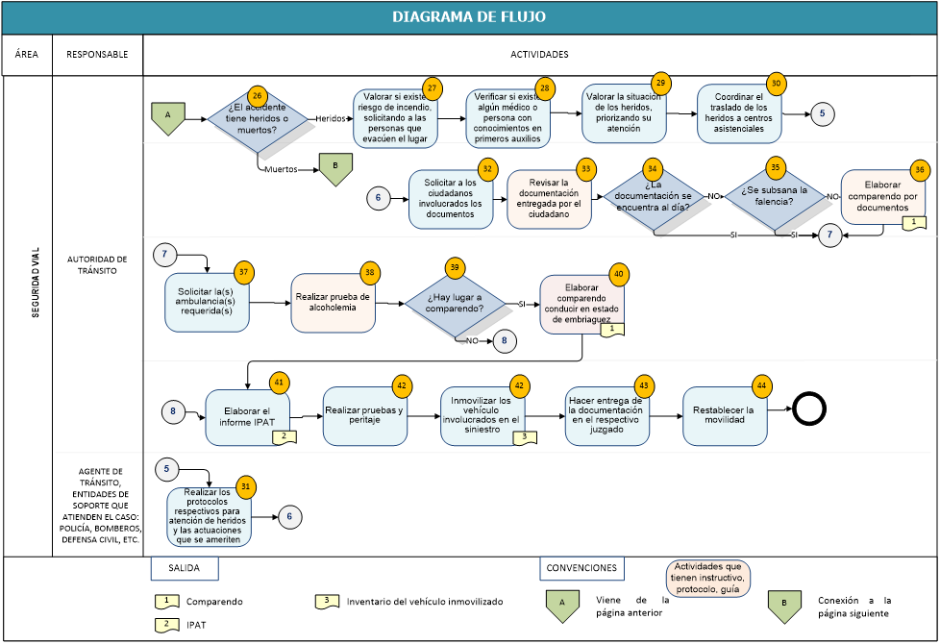
Enfoque protocolos y procedimientos estandarizados Modelos de intervención accidentes de tránsito 2

Slide 7
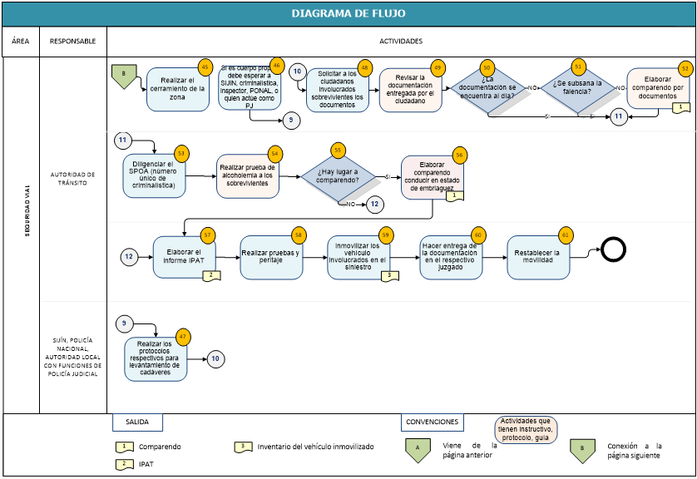
Enfoque protocolos y procedimientos estandarizados Modelos de intervención accidentes de tránsito 3

